Slide 1
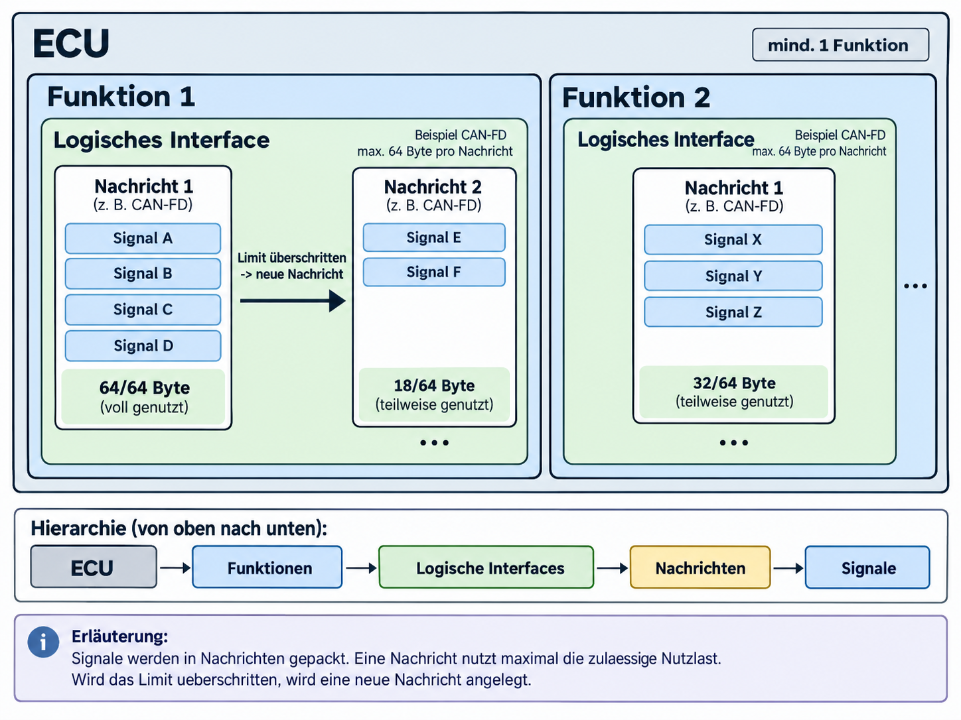
NIS | INTERAKTIVES MUSTER
MODELLHIERARCHIE
Die ECU bündelt Funktionen
01
Eine ECU ist ein Steuergerät. Sie enthält mindestens eine Funktion. Jede Funktion beschreibt eine Aufgabe des Systems und kann eigene logische Interfaces besitzen.
ECU → Funktion → logisches Interface
01 / 03 · Weiterklicken für den nächsten Schritt
01
Notes:
Muster für eine geführte Erklärung: Mit jedem Weiterklick wechselt die Aussage und der Hervorhebungsfokus.

Slide 2
NIS | INTERAKTIVES MUSTER
NACHRICHTEN UND SIGNALE
Nachrichten transportieren Signale
02
Signale enthalten einzelne Informationen. Das logische Interface ordnet sie Nachrichten zu, die über ein Netzwerk übertragen werden.
Im Beispiel: CAN-FD-Nachrichten mit bis zu 64 Byte Nutzlast
02 / 03 · Weiterklicken für den nächsten Schritt
02
Notes:
Muster für eine geführte Erklärung: Mit jedem Weiterklick wechselt die Aussage und der Hervorhebungsfokus.

Slide 3
NIS | INTERAKTIVES MUSTER
NUTZLASTGRENZE
Passt ein Signal nicht mehr, folgt eine neue Nachricht
03
Die erste Nachricht nutzt im Beispiel 64 von 64 Byte. Weitere Signale kommen in eine neue Nachricht. Diese ist zunächst nur teilweise gefüllt.
Die Nutzlastgrenze bestimmt, wann eine weitere Nachricht beginnt.
03 / 03 · Weiterklicken für den nächsten Schritt
03
Notes:
Muster für eine geführte Erklärung: Mit jedem Weiterklick wechselt die Aussage und der Hervorhebungsfokus.

